Slide 1
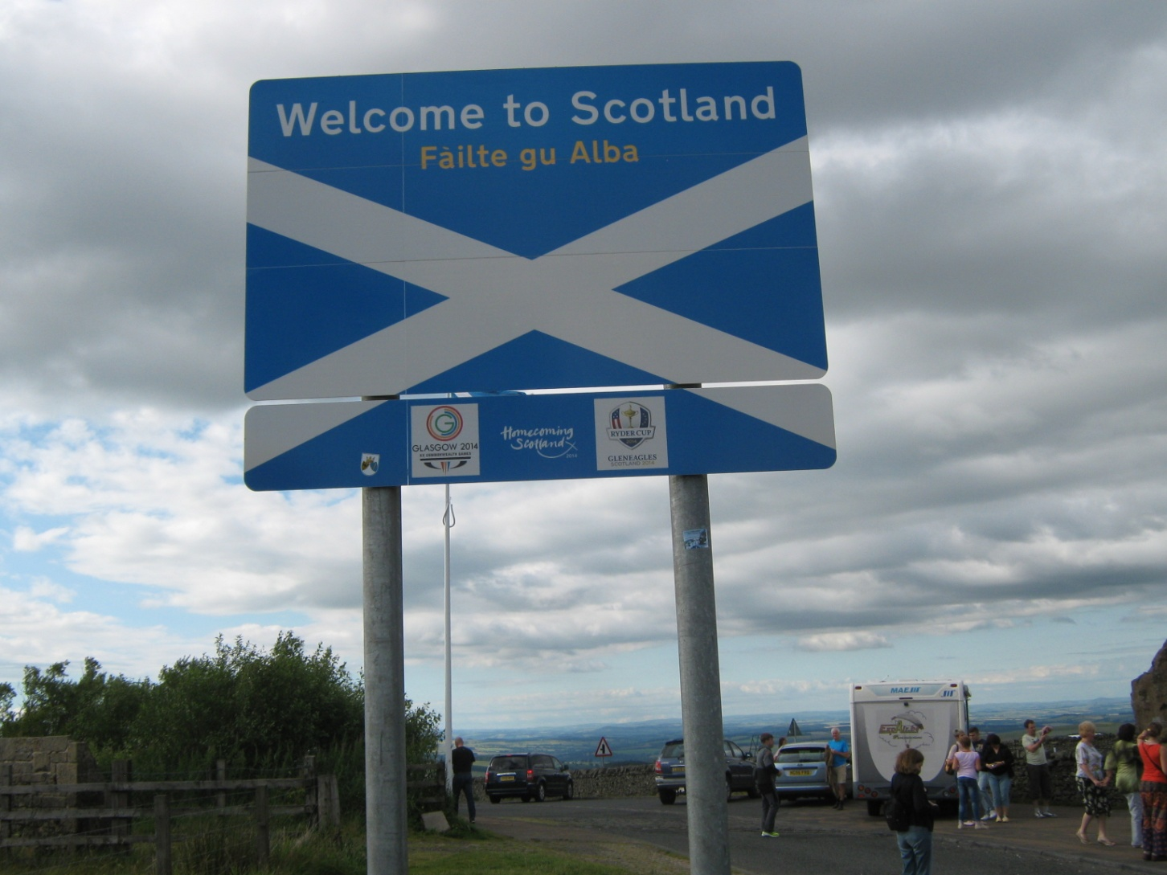
Добро пожаловать в Шотландию! Все фото выполнены автором,Жук СЕ,во время поездки в Шотландию в июле2014 года

Slide 2
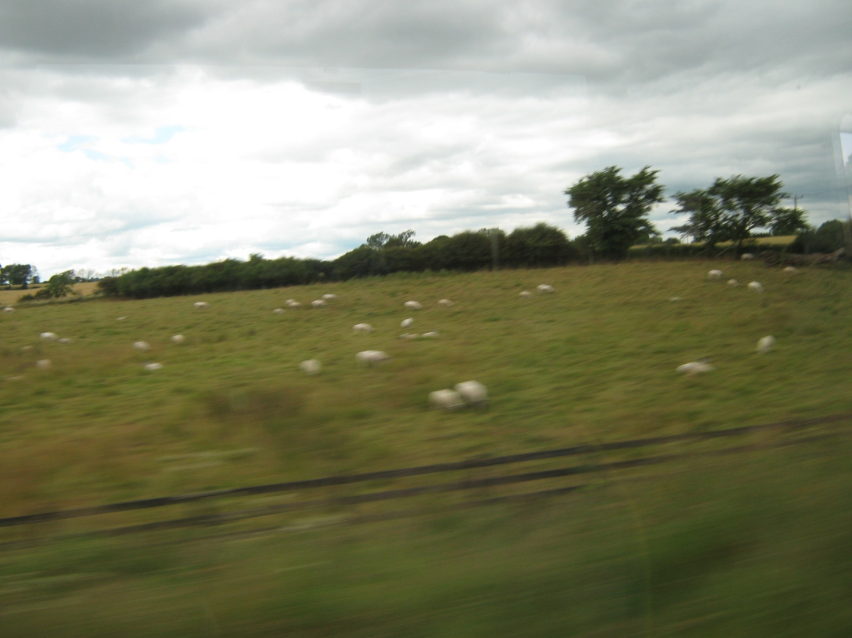
В Шотландии развито овцеводство

Slide 3
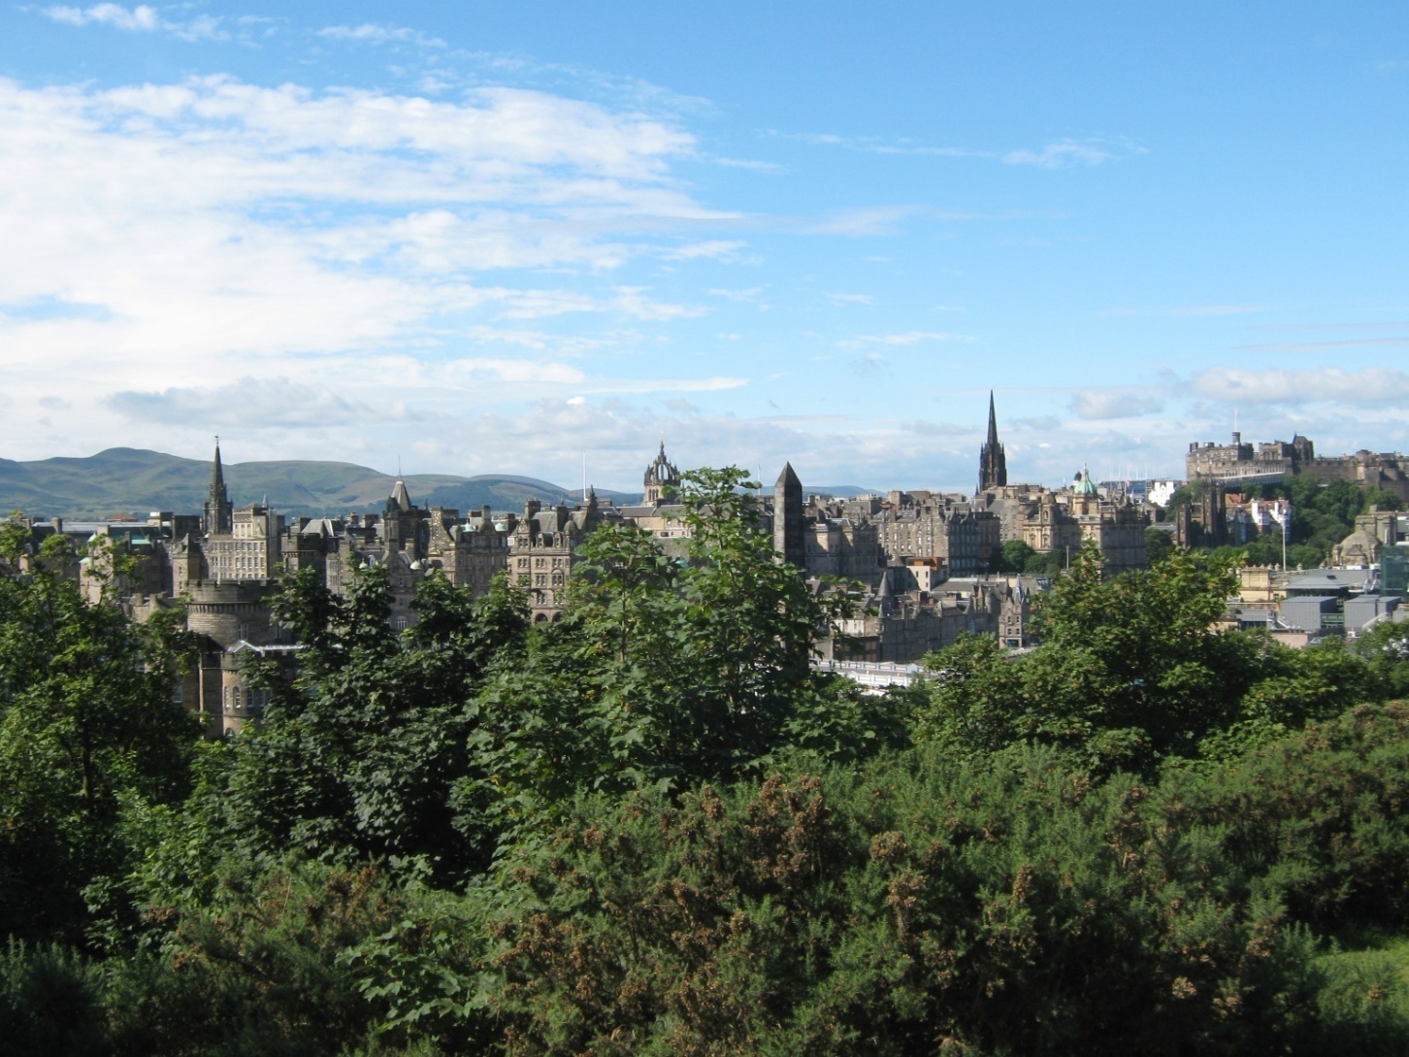
Эдинбург

Slide 4
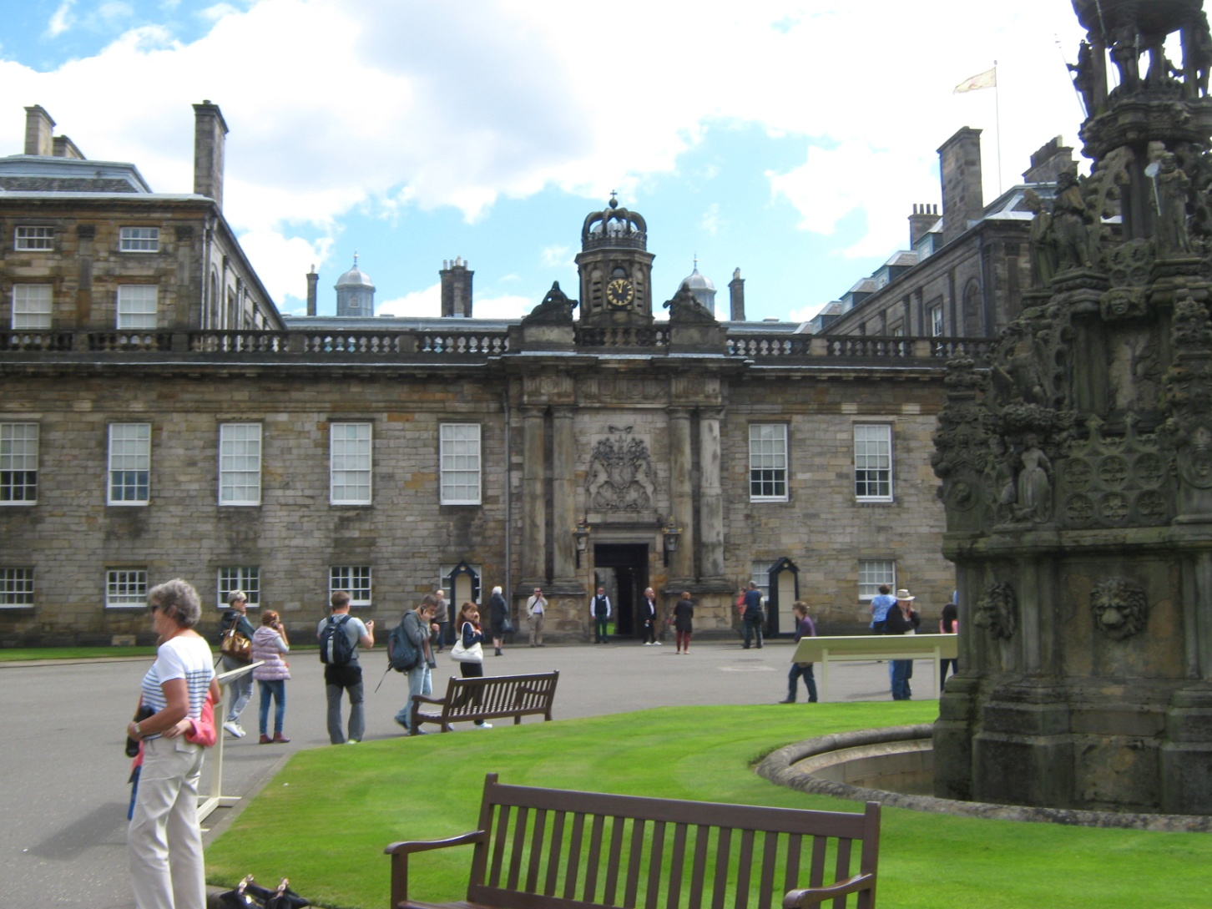
Эдинбургский замок

Slide 5
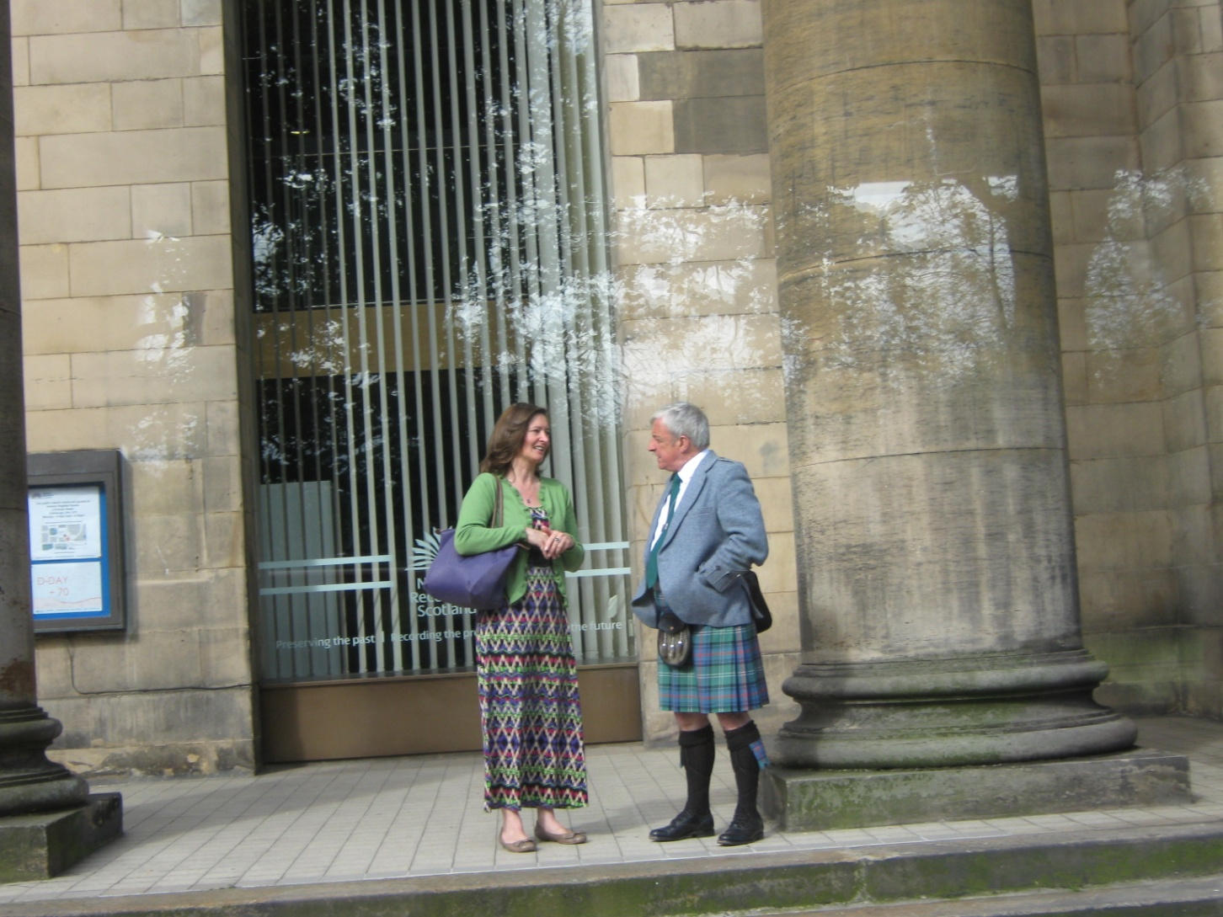
Шотландский килт

Slide 6
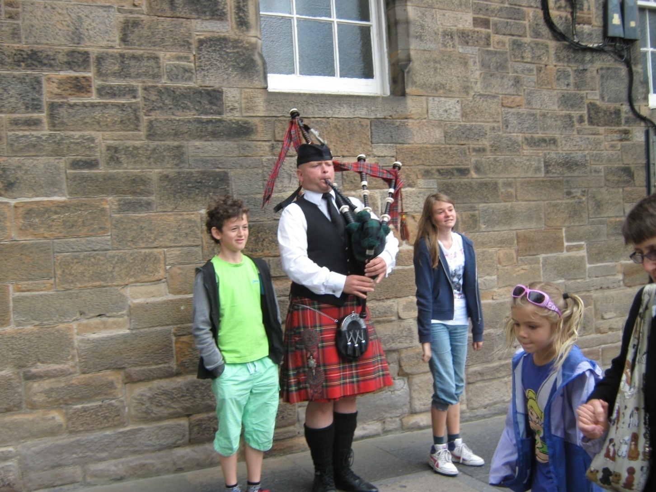
Шотландская волынка

Slide 7
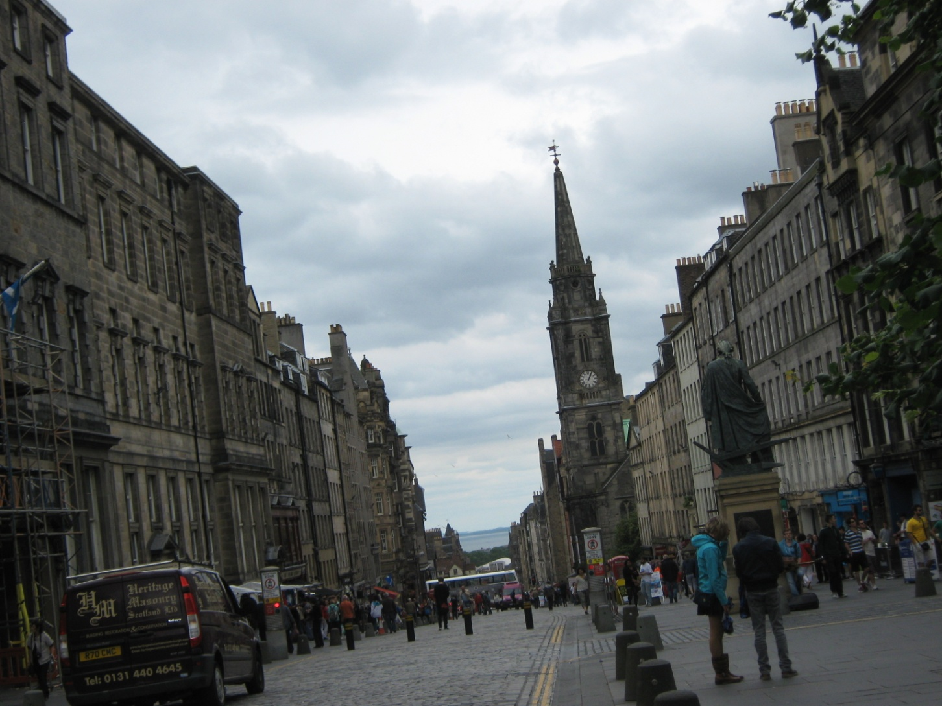
Улица Royal Mile (Королевская миля)в Эдинбурге

Slide 8
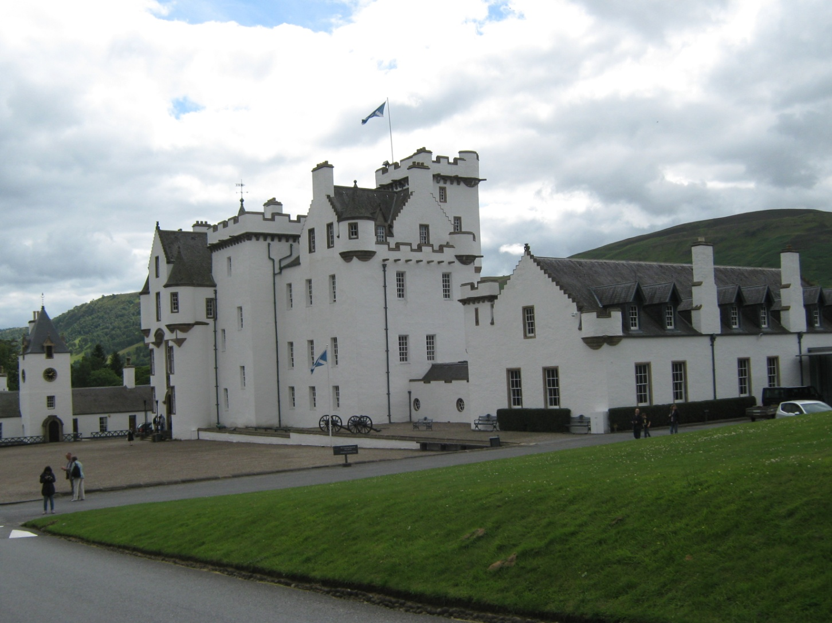
Белый замок Блер

Slide 9
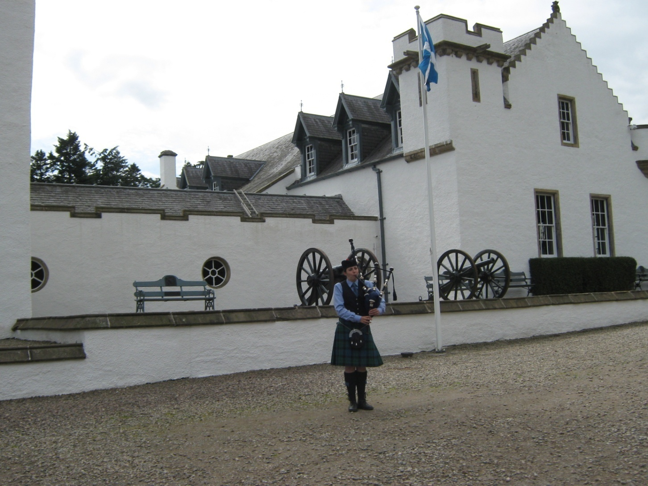
Шотландский замок Блер и музыкант, играющий на волынке

Slide 10
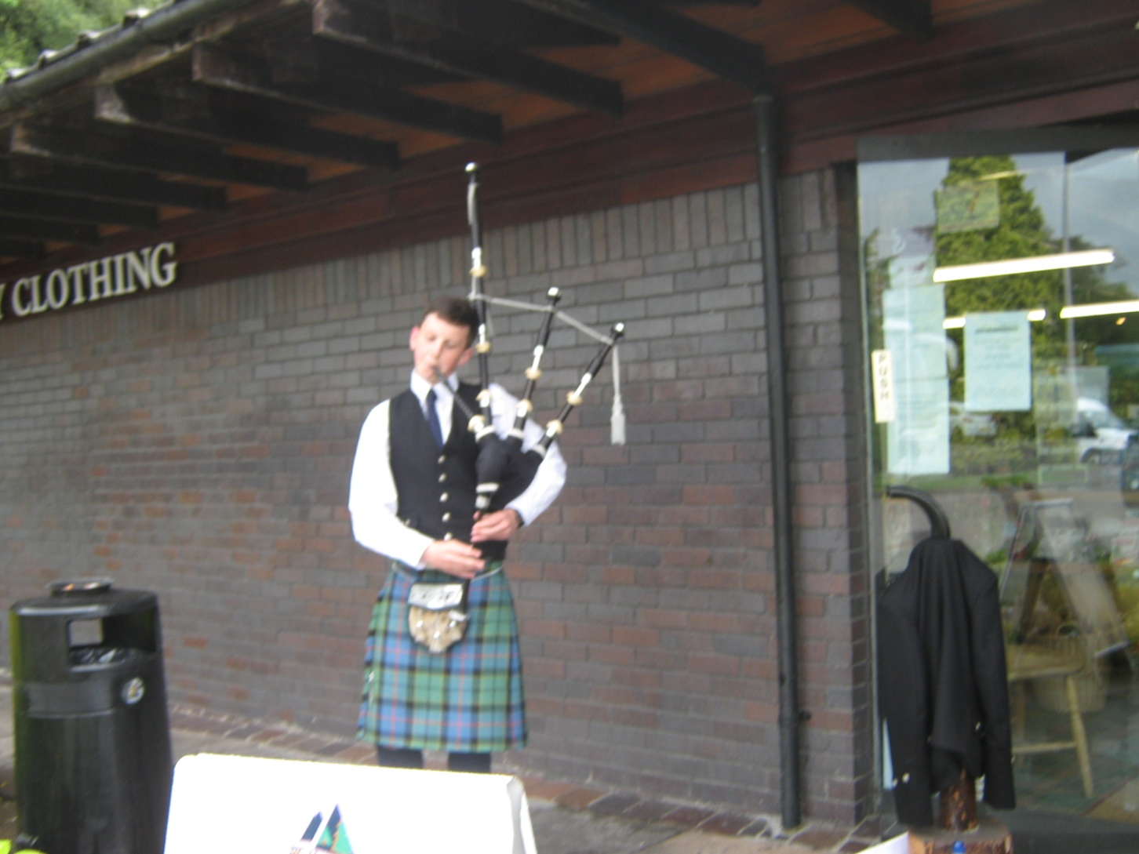
Шотландские традиции

Slide 11
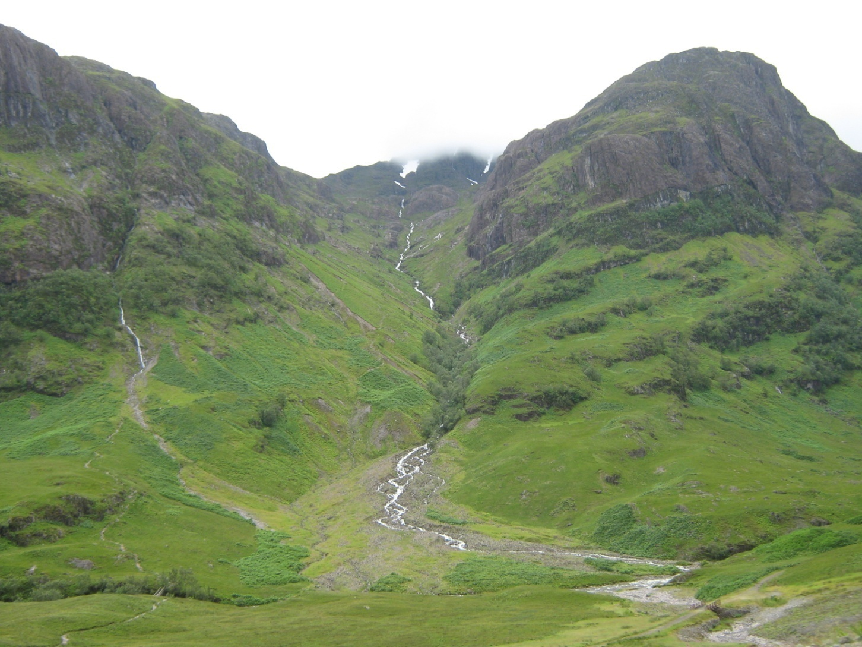
Долина Гленко

Slide 12
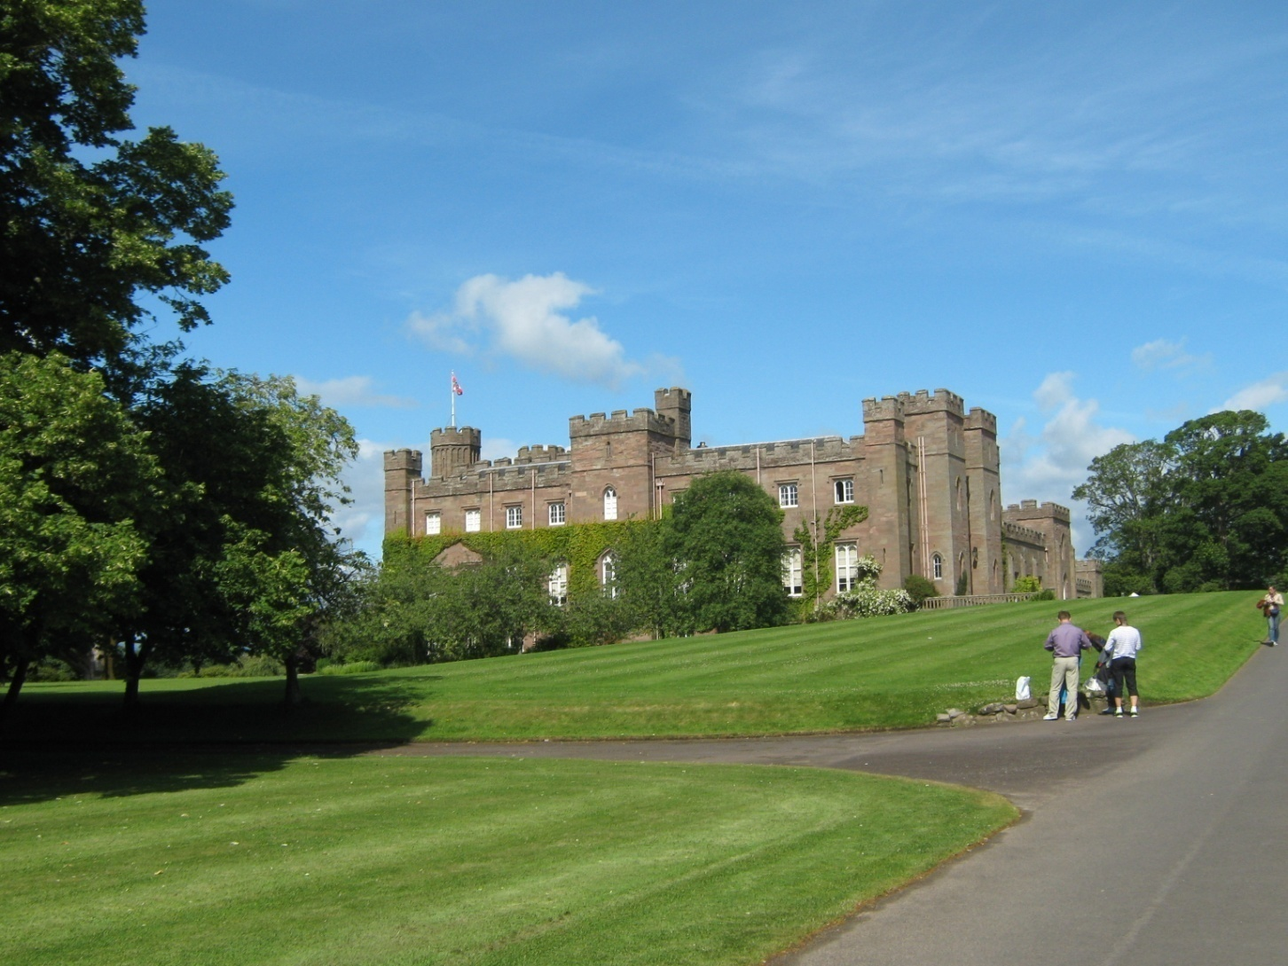
Замок Сконс

Slide 13
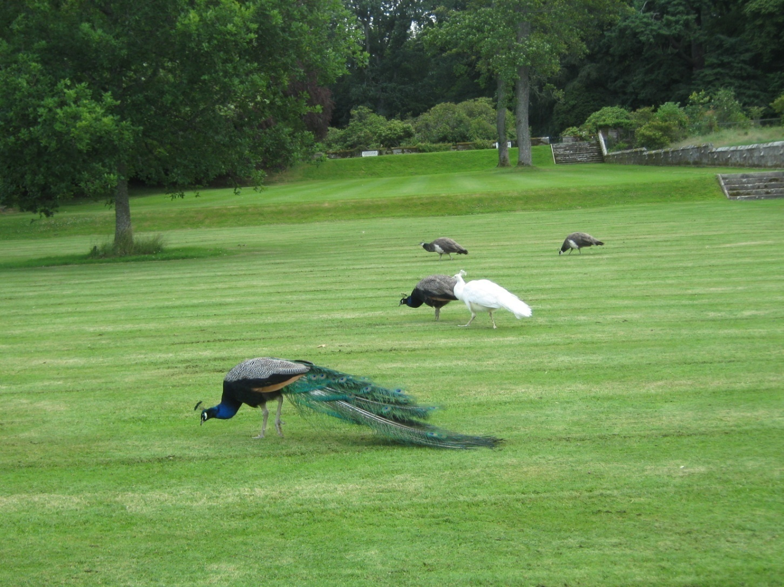
Павлины в парке замка Сконс

Slide 14
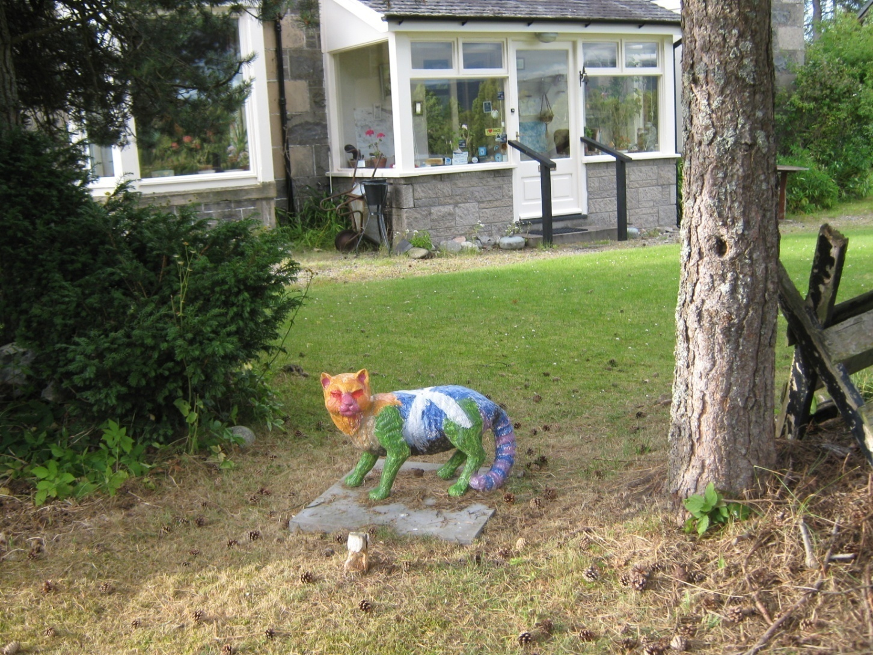
Глиняные кошки, раскрашенные под цвета шотландского флага как украшение двора

Slide 15
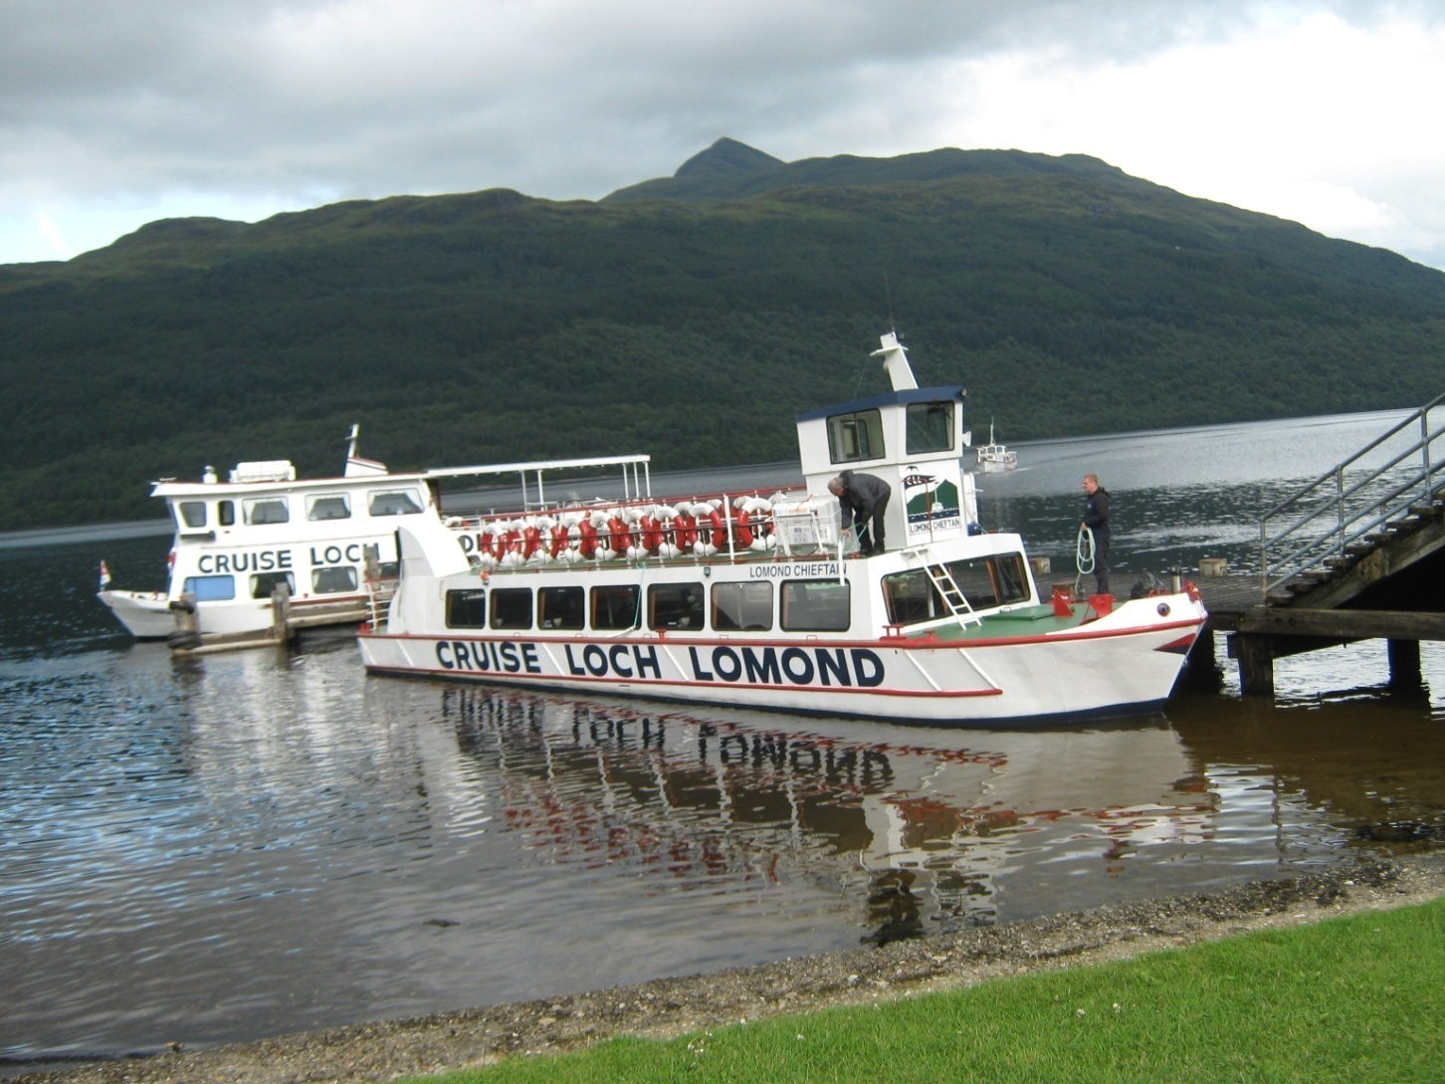
Озеро Лох-Ломонд

Slide 16
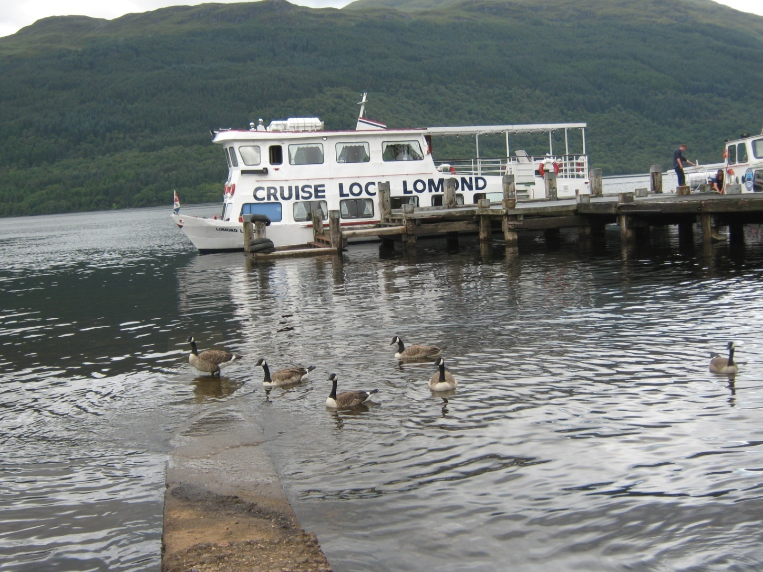
Озеро Лох-Ломонд

Slide 17
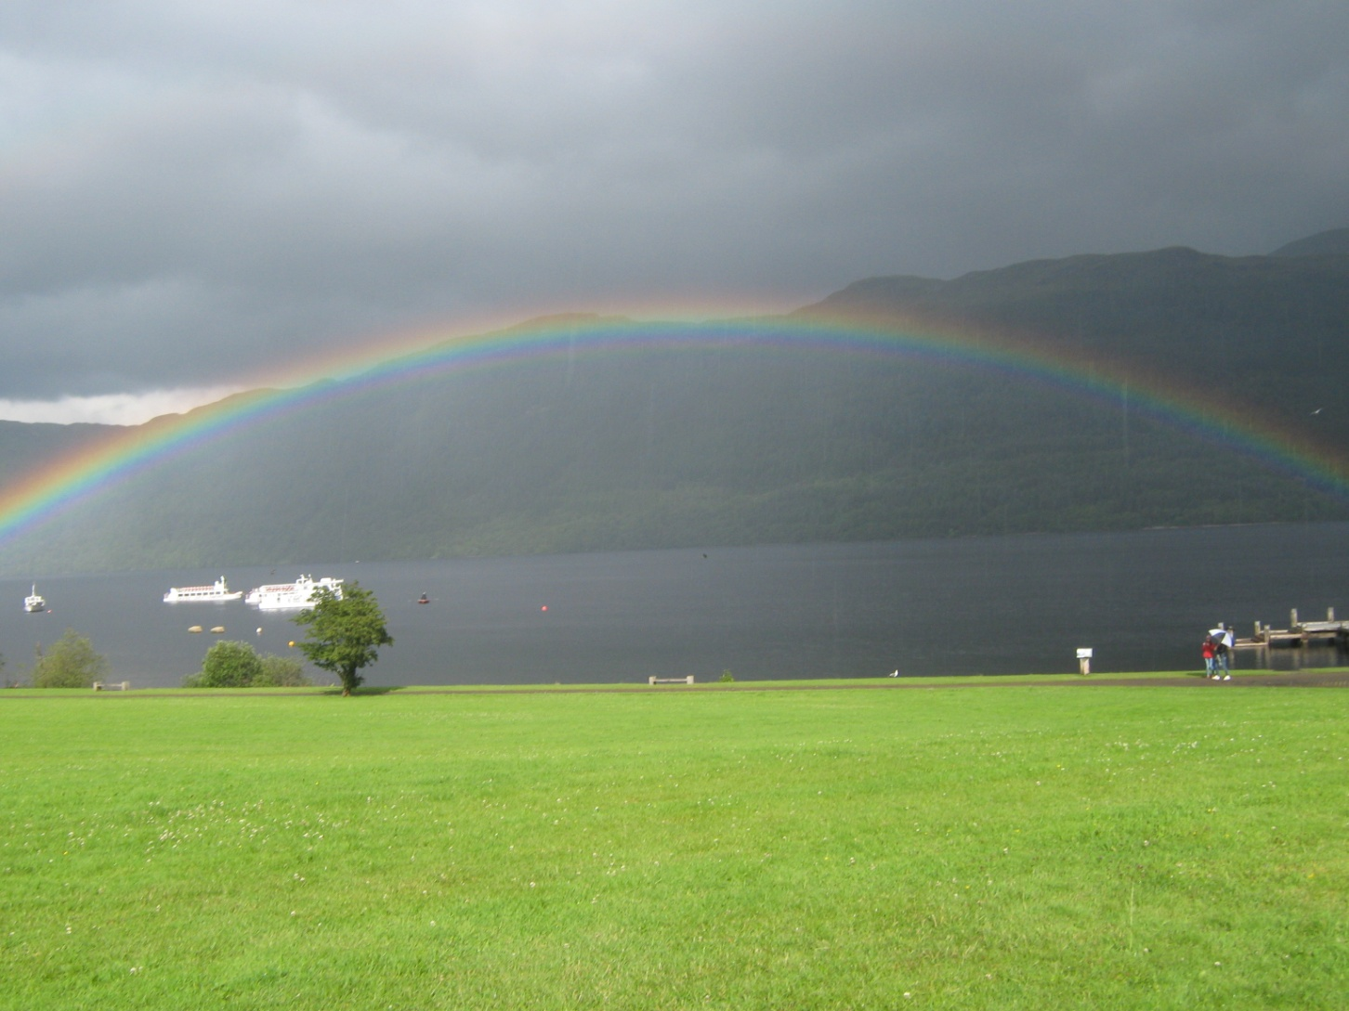
Радуга над озером Лох-Ломонд

Slide 18
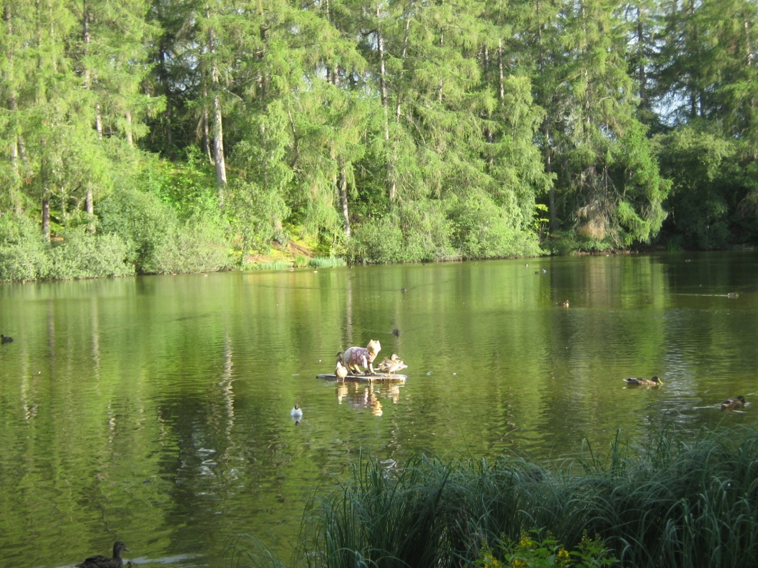
Пруд в деревне Newtonmore с глиняной кошкой на плотике

Slide 19
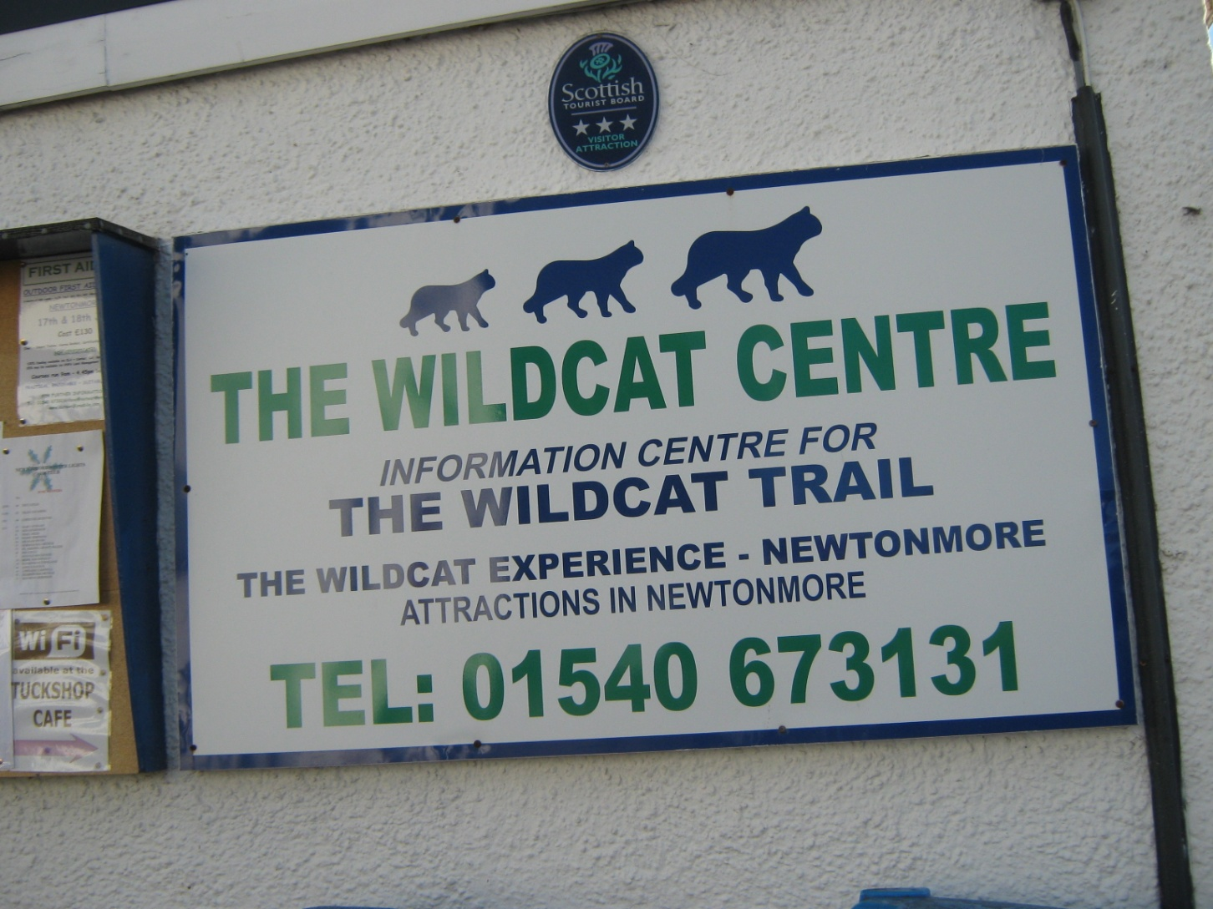
Центр защиты диких кошек в Newtonmore

Slide 20
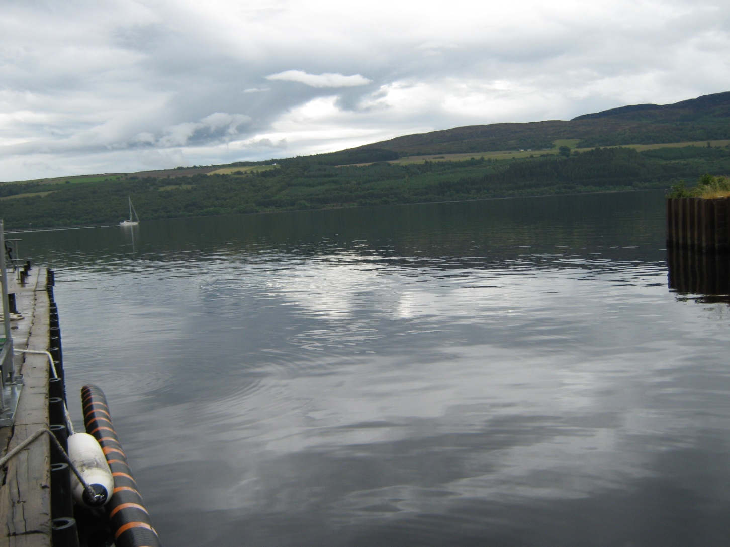
Озеро Лох-Нэсс

Slide 21
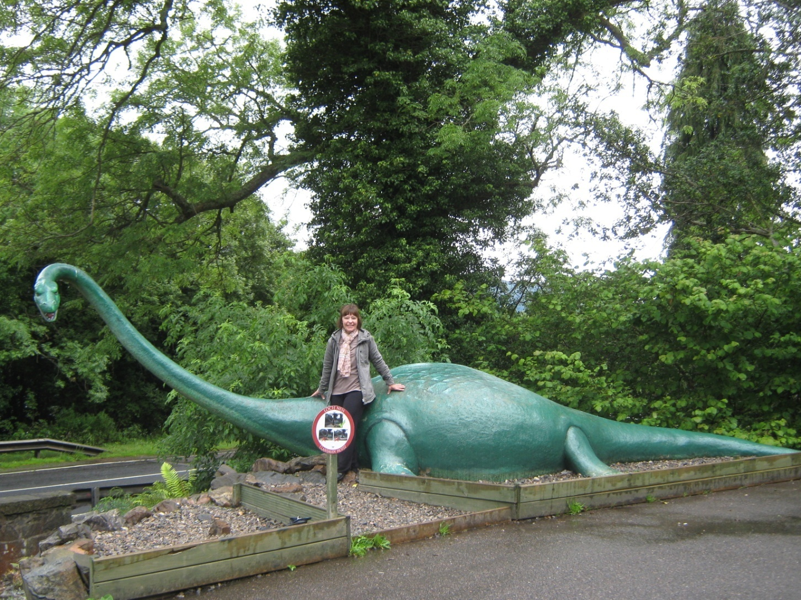
Лохнесское чудовище и туристка

